Slide 1
node.js express socket.io
1.用node.js搭建web

Slide 2
软件开发体系搭建
1.目标
1）跨平台
windows win7 vs2013 环境
linux（Ubuntu 公司admin@172.21.64.52）
2）完善的帮助文档
3）单元测试 gtest 谷歌test

Slide 3
4）基础类库
common ：系统层面api和队列、日志、配置文件、异常等的封装
network：基于boost::asio的封装、基于libevent的封装
5）接口模块
ctp期货：
6）策略模块
函数库：
指标库：
策略库：

Slide 4
7）

Slide 5
open-ctp
1)基础内容：
FAJson：存数据库直接存json，甚至网络传输也用json：效率低，json解析要耗时，且数据量冗余太多
FASockClient、FASockServer：libevent网络库简单封装
TOOLS中的FABase、FAPack、FAPrint、FATinyxml：智能指针、线程同步、编码、基于zlib压缩等：基本能满足应用，但不够丰富，封装得也比较粗糙
2）接口
FACore：ctp接口封装，流控处理

Slide 6
3）数据库
mysql、redis：直接以json形式存入数据库，效率低下，但基本能满足回测需求
4）策略和指标
FAStrategyCore：定义了MACD等常用指标，和基础函数，不过没有采用增量的方式计算，而是一次性加载完数据，再一次性算完
FAStrategyPlatform：提供订阅行情和下单查持仓等交易功能，以及策略的实现
5）跨平台？
6）

Slide 7
cuda shark armadillo thrust
1.shark 机器学习库

Slide 8
vn.py 目标：回测平台
1.接口层套路摸索
数据结构层面，Python的dictionary和boost::dict互通，主动函数中，要从boost::dict中提取出每个字段值到struct中，被动函数中，给boost::dict赋值。
影响效率的地方：
1）GIL全局锁
2）boost::dict的解析，且dict的key为字符串，效率不高

Slide 9
2.事件驱动机制、事件驱动引擎

Slide 10

iTS量化系统
intelligent TradeSystem 作者：吴典（Andy.Woo）
众安科技 虚拟实验室

Slide 11
目录
1.iTS产品简介
2.开发工具介绍+环境搭建
3.麻雀虽小，五脏俱全：剖析一套最精简的期货量化系统
4.iTS的使用（如何写策略，如何编译和运行）
5.iTS系统架构
6.帮助文档编写
后续：
7.混合编程展览（c++与Python等语言的混编）
8.Python与C++完美结合，搭建全新智能投顾系统

Slide 12
宽客遇到的问题 市面上的量化平台用起来不趁手，通用的平台难免顾此失彼，无法满足自己特定需求 自身非计算机专业出身，无法驾驭C++语言和vs等工具来打造一个趁手的量化工具 当下流行的Python是宽客首选的策略语言，其丰富的金融工具包和简洁的语法、易于掌握等特性，使其广受热捧（一些公司采取了后台用c++编写，前端用Python封装一层c++接口，然后将可视化、策略编辑等模块用Python来实现，很是方便） | 产品目标 为宽客打造趁手的量化投资工具，将所有计算机专业知识、软件开发陷阱、复杂的C++等语法对用户屏蔽，让宽客只专注于策略开发 | 产品特色 快速 TB和文华均采用自己的脚本语言，MQ使用C#, 盛立金融使用C++，而iTS使用精简封装过的伪C++，再加上系统语言天生的高并发性能，所以在执行效率上，iTS和盛立金融是最高的，TB和文华最差。 策略的丰富性 一个策略中可以支持多个合约和多个K线周期：TB等平台的策略是绑定图表的，所以一个策略只能针对一个合约开展，很不灵活；而iTS是以策略为本，可视化是可选的，所以能支持多品种多周期的复杂策略。 |  | 产品分类 | 团队建设
 | 解决方案 后台：tick服务器 + K线服务器 + 历史数据服务器 + 风控系统 + 资管 前端：独立的策略编辑器 + 策略监控器 + 行情系统可视化 + 回测模块 |  |  | 未来展望

Slide 13
1. iTS：交易软件中的瑞士军刀
以伪C++为编辑语言，既不失C++的高效性，也祛除了C++的复杂性，像写脚本一样简单
同时支持K线级别和tick级别的策略
支持不同的品种，多种维度的策略
策略托管在服务器高效、安全地执行，客户端进行有效地监控
项目的代码跨平台，不仅是windwos，在linux也能部署运行，而linux比windows更加高效和稳定。界面采用的跨平台的qt，将来也能部署到android、IOS这些移动客户端上
存储的行情数据以及传输协议采用最高效的二进制形式，节省了大量的协议解析时间，给系统带来极致体验。
Tick/K线驱动策略
直连CTP快速下单
便捷的策略编写
多维数据接入

Slide 14
2.开发环境：
vc++ 2010等 安装包下载： 链接：http://pan.baidu.com/s/1b7hMMy 密码：m0yl
安装顺序和介绍： vs2010（开发c++程序的IDE）->qt-opensource-windows-x86-vs2010-4.8.6.exe(qt程序库) -> TortoiseSVN-1.9.5.27581-x64-svn-1.9.5.exe（svn客户端） -> qt-vs-addin-1.1.11-opensource.exe(vs的qt插件) ->VisualSVN-5.1.5.exe(vs的svn插件) -> VA_X_Setup.exe（vs的代码开发插件）
注意： qt安装完之后 要添加环境变量 变量名：QTDIR 变量值：C:\Qt\4.8.6（你自己安装的目录）
Python开发环境： Anaconda2-4.3.1-Windows-x86.exe（python集成环境安装包）

Slide 15
3.如何搭建最精简的均线交易系统
一.层次结构
服务层：TickServer，KlineServer
客户层：
顶层 UnitTest,test_程序
核心层 Strategy（Account） -> IndexLib -> FuncLib
接口层 MarketTrade，MarketData
工具库 Common , NetworkAsio，DataLib

Slide 16
二.行情模块
1.HisDataServer：历史数据&K线服务：接收实时tick服务的tick数据，合成各个周期的K线，实现数据落地；为客户端提供历史数据&K线请求。
2.CtpServer：实时tick服务：连接CTP，每天自动订阅所有合约，并将数据分发给历史数据服务和订阅了tick的客户端。用到了自动化启停、CTP行情客户端封装、自身tick服务器的设计。
3.AutoGetFutureTable：代码表更新服务：每天更新最新的合约代码表。用到了定时器库TimedStateTaskManager、交易接口查合约。
4.MarketData：行情接口

Slide 17
三.交易/策略模块
1.MarketTrade：交易接口
2.Account：资金结算模块。接收MarketTrade的交易事件，根据委托回报更新可用单的状态、根据成交单计算最新的持仓、根据最新的行情计算持仓的浮动盈亏，然后累计计算出账号的盈亏。
3.FuncLib：基础函数库。为IndexLib和Strategy提供服务。
4.IndexLib：指标库。写策略时用到的一些指标。
5.Strategy：策略核心。调用目前实现了一个焦炭1705的均线策略。

Slide 18
四.基础库模块
1.Common：最基础的线程库、缓存队列、日志、配置文件读写、文件夹文件操作、异常 等
2.NetworkAsio: 基于boost.asio 封装的网络通讯库。加了简单的校验、断线重连、防恶意连接、心跳包 等功能
3..DataLib：开源的客户端，例如tick客户端，kline客户端，自动启停逻辑，自设计序列模板Array<T> 等

Slide 19
4.使用手册
详见
iTSHelp.chm
或者
http://www.itstation.com.cn/itshelp/iTStation.html

Slide 20
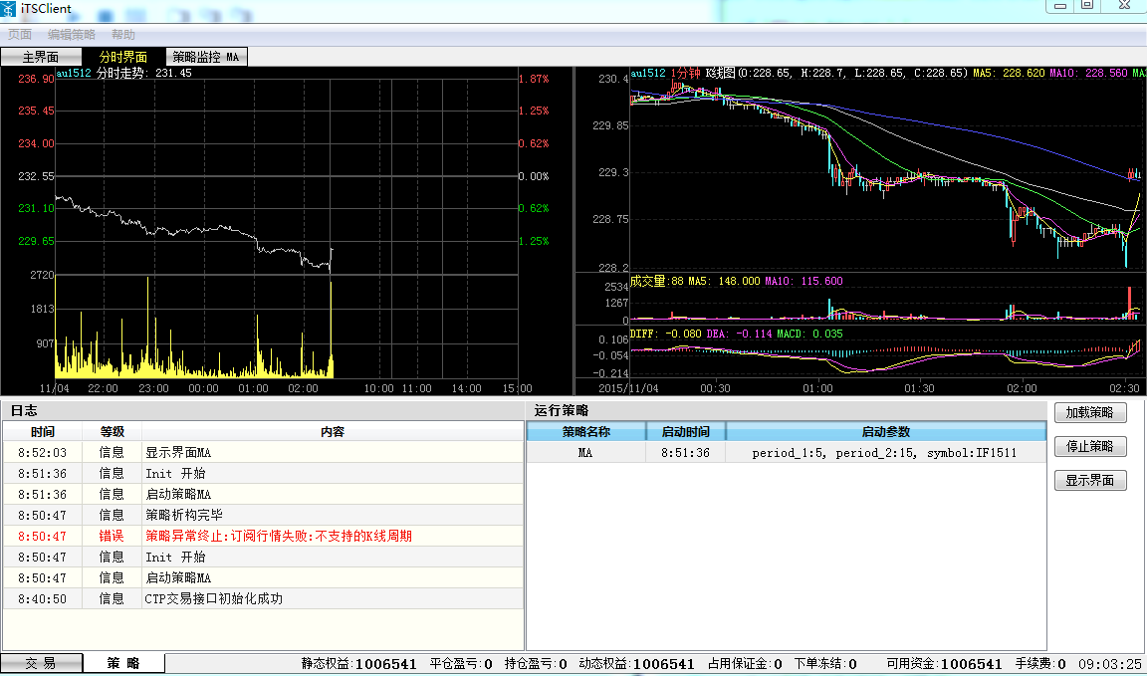
策略监控

Slide 21
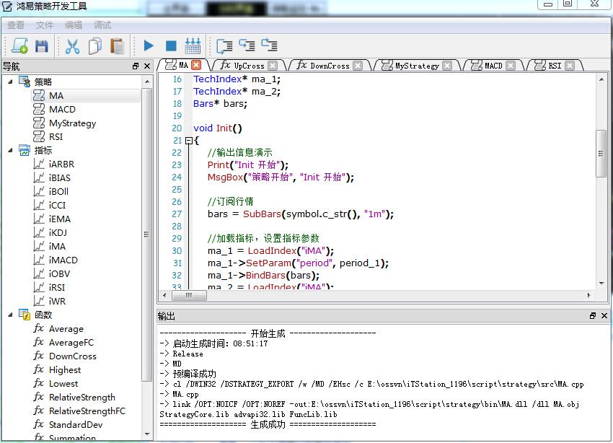
策略开发

Slide 22
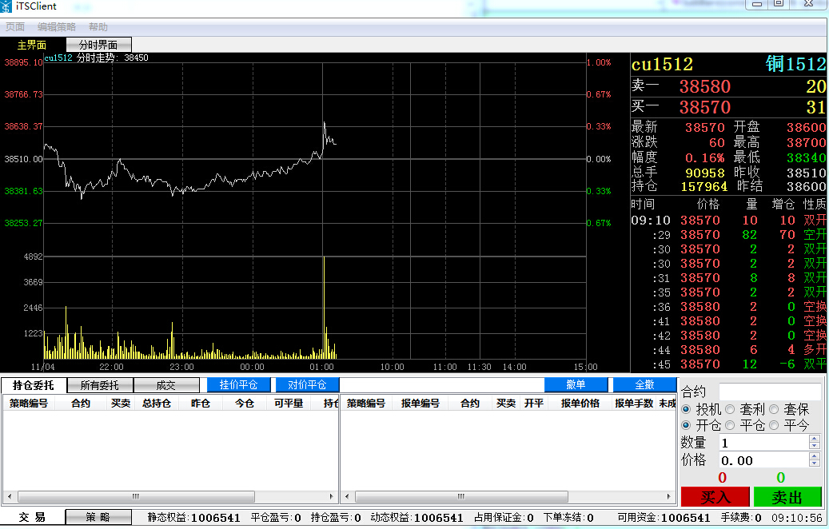
委托交易

Slide 23
5.iTS系统架构
后面慢慢梳理

Slide 24
6.帮助文档的编写
iTSHelp.chm ：用Adobe Dreamweaver CS6编辑html文本，然后用EasyCHM.exe打包合成chm文件
Adobe Dreamweaver CS6下载链接：http://pan.baidu.com/s/1jIsoFS6

